Slide 1
ACTUS-CAF#11
19 MAI 2026
Notes:
LS

Slide 2

Sommaire :
L’offre de travail social Caf
Le parcours Séparation
L’aide aux victimes de Violences conjugales (AVVC)
Le parcours Arrivée de l’enfant
Campagne de maintien de l’Allocation logement des étudiants
AideEnLigne
Les nouveautés du compte Caf.fr
Comment rencontrer et contacter la Caf ?
Notes:
LS

Slide 3
1. L’offre de travail social
Les 2 Travailleurs sociaux de la Caf du Lot interviennent auprès d’allocataires avec enfant à charge ou grossesse en cours lors d’événement de vie ciblés (séparation, décès enfant, décès conjoint, parent seul).
Domaines d’accompagnement : accès aux droits, santé, organisation familiale, budget…
Lors de chaque évènement de vie ciblé entrant dans leur périmètre d’intervention, les travailleurs sociaux proposent une « mise à disposition » aux familles.
L’accompagnement des familles peut se faire en RDV physiques (Caf du lot, domicile ou chez les partenaires) ou téléphoniques.
(Les familles ne peuvent pas prendre RDV sur le Caf.fr)
Les travailleurs sociaux travaillent en collaboration avec le conseiller technique territorial (remontée des problématiques de certains territoires) et avec les partenaires du territoire.

Slide 4

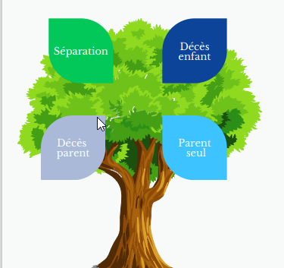
1. L’offre de travail social

Slide 5
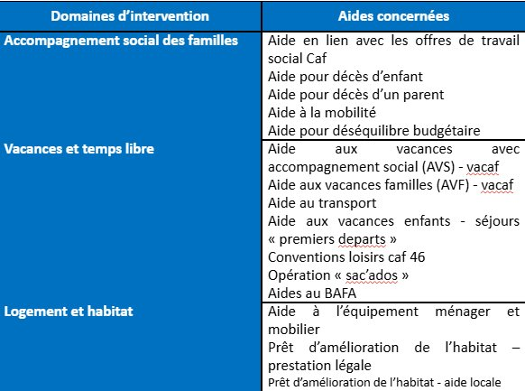
1. L’offre de travail social
Le RIAS, un outil au service des accompagnements des Travailleurs Sociaux

Slide 6
1. L’offre de travail social
Quelques chiffres :
453 familles accompagnées en 2025
86,35 % des accompagnements concernent l’offre « séparation »
17% de situation de violences intra familiales
61% des familles ont répondu à la proposition de mise à disposition

Slide 7
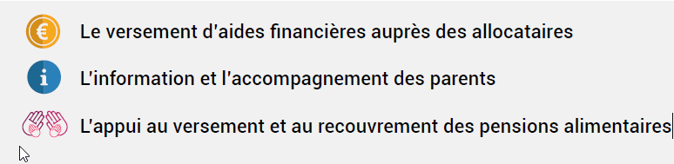
2. Le parcours séparation
Les objectifs du parcours :
La prévention des ruptures familiales et l’accompagnement des parents au moment de la séparation ont pris une place majeure dans l’action des Caf et les impacts liés à la séparation sont de plus en plus intégrés aux prestations versées.
Le parcours séparation permet de mieux répondre aux 2 principaux risques liés à la séparation :
La fragilisation financière.
La fragilisation des liens familiaux.
Pour accompagner au mieux ces familles, la Caf a articulé son action autour de trois axes qui constituent un socle d’intervention commun minimum.

Slide 8
2. Le parcours séparation : une offre multiple et attentionnée
ACCOMPAGNEMENT PERSONNALISÉ
Chaque personne qui se sépare à la possibilité de prendre Rdv avec la Caf : Il s’agit de RDV spécifiques avec un Gestionnaire Conseil allocataires et un travailleur social.
AIDES FINANCIÈRES
Pour les allocataires : étude des nouveaux droits aux prestations.
Pour les non-allocataires : étude de l’ouverture de droits (Asf, Apl, Rsa, Ppa).
En fonction du règlement intérieur d’action sociale : attribution d’aides financières individuelles.
PENSION ALIMENTAIRE
La Caf propose via son Agence de Recouvrement et d’Intermédiation des Pensions Alimentaires (ARIPA) de nombreux services gratuits pour faciliter le versement de la pension alimentaire et orienter les parents séparés dans les démarches.
ACCÈS OU MAINTIEN DANS LE LOGEMENT
La Caf peut aider financièrement les locataires via les aides personnelles au logement et les propriétaires avec un soutien financier (sous certaines conditions). Elles accompagnement dans la recherche d’un nouveau logement.
Notes:
Mise en place de Rdv spécifiques avec un Gestionnaire allocataires et un TS.
Information, orientation et accompagnement sur :
l’accès aux droit
Les aides complémentaires possibles
Les services existants de proximité
Les questions que se posent les parents.
La question des violences conjugales et intrafamiliales peut être abordée lors de l’entretien.

Slide 9

2. Le parcours séparation : une offre multiple et attentionnée
MÉDIATION FAMILIALE
La Caf oriente vers un service de médiation familiale qui offre un temps d’écoute et d’échange permettant d’aborder les problèmes liés aux conflits familiaux
ESPACES DE RENCONTRE
Dans le cas de séparations conflictuelles, la Caf peut orienter les parents vers les espaces de rencontre. Objectif : maintenir, préserver ou rétablir les relations familiales dans un lieu neutre.
AIDE À DOMICILE
La Caf peut déterminer avec une personne en cours de séparation que l’intervention d’une aide à domicile est nécessaire. Objectif : accompagner le temps d’apprendre à vivre seul(e) avec son ou ses enfants, apporter soutien et conseil.
Notes:
Des retours positifs de la part des allocataires : écoute, informations complètes, orientations, rendez-vous en binôme…
« L’allocataire ne se sent pas uniquement pris en charge mais, réellement pris en compte ».
Des retours positifs de la part des équipes (Conseillers service à l’Usager, Gestionnaires Conseil Allocataires, Travailleurs Sociaux) : 1 référent ou binôme référent sur les dossiers, 1 meilleure connaissance des situations, le temps nécessaire est consacré au Rdv et à l’accompagnement.)

Slide 10
2. Le parcours séparation : une offre multiple et attentionnée
Une écoute et un soutien aux personnes victimes de violences conjugales
La Caf offre une écoute et un soutien aux personnes victimes de violences conjugales.
Les Gestionnaires conseil allocataires et les travailleurs sociaux de la Caf lors des rendez-vous conjoints proposent :
Une écoute privilégiée,
Un accompagnement social dans les démarches adapté à la situation,
Des conseils et une orientation vers des lieux partenaires de la Caf.
Notes:
Mise en place de Rdv spécifiques avec un Gestionnaire allocataires et un TS.
Information, orientation et accompagnement sur :
l’accès aux droit
Les aides complémentaires possibles
Les services existants de proximité
Les questions que se posent les parents.
La question des violences conjugales et intrafamiliales peut être abordée lors de l’entretien.
La Caf offre une écoute et un soutien aux personnes victimes de violences
conjugales psychologiques (harcèlement moral, insultes, menaces), physiques (coups et blessures), sexuelles (viol, attouchements), économiques (privation de ressources financières, maintien dans la dépendance) ou administratives (confiscation ou destruction de documents – titre de séjour, carte vitale…).

Slide 11

2. Le parcours séparation : une offre multiple et attentionnée
La séparation peut impacter les prestations versées aux allocataires :
Majoration du plafond des ressources pour certaines prestations :
- Revenu de solidarité active (RSA)
- Allocation aux adultes handicapés (AAH)
- Complément de libre choix de mode de garde (CMG)
- Prime à la naissance (PN)
- Allocation de base (AB)
- Complément familial (CF)
- Prime d’activité (PPA)
Partage des allocations familiales en cas de résidence alternée :
Dans le cas d’une résidence alternée, d’un commun accord, il est possible :
- De demander le partage des allocations familiales (AF)
- De désigner le parent qui percevra la totalité des AF
- A défaut d’accord, une part des AF peut être versée à chaque parent.
Une aide est spécifiquement dédiée aux situations de monoparentalité :
L’allocation de soutien familial (ASF) est versée sans condition de ressources aux parents qui élèvent leur(s) enfant(s) et pour lequel il n’y a pas de pension alimentaire ou que celle-ci n’est pas versée régulièrement. Une ASF complémentaire peut également être versée pour compléter une pension alimentaire de faible montant.
Notes:
Mise en place de Rdv spécifiques avec un Gestionnaire allocataires et un TS.
Information, orientation et accompagnement sur :
l’accès aux droit
Les aides complémentaires possibles
Les services existants de proximité
Les questions que se posent les parents.
La question des violences conjugales et intrafamiliales peut être abordée lors de l’entretien.

Slide 12
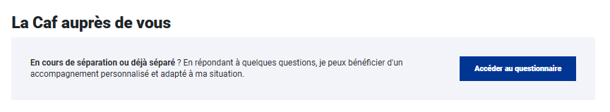

2. Le parcours séparation : Le parcours interactif du Caf.fr
Basé sur des questions posées à l’usager (situation familiale, effectivité de la séparation, besoins spécifiques…), le parcours interactif présente une offre personnalisée en matière de : prestations légales, offres de service, orientation vers les sites.
Accueil Allocataires/Aides et démarches/Ma situation
Vie personnelle/Je me sépare
Ma situation | CAF – Caisse d’Allocations Familiales
Notes:
Mise en place de Rdv spécifiques avec un Gestionnaire allocataires et un TS.
Information, orientation et accompagnement sur :
l’accès aux droit
Les aides complémentaires possibles
Les services existants de proximité
Les questions que se posent les parents.
La question des violences conjugales et intrafamiliales peut être abordée lors de l’entretien.

Slide 13
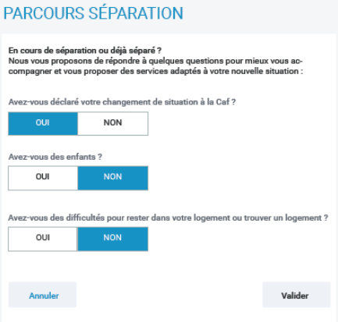
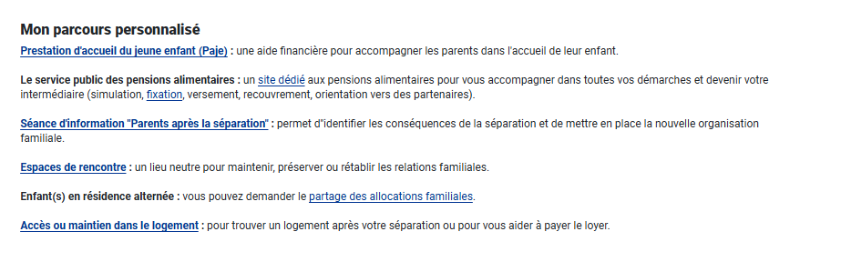
2. Le parcours séparation : Le parcours interactif du Caf.fr
Notes:
Mise en place de Rdv spécifiques avec un Gestionnaire allocataires et un TS.
Information, orientation et accompagnement sur :
l’accès aux droit
Les aides complémentaires possibles
Les services existants de proximité
Les questions que se posent les parents.
La question des violences conjugales et intrafamiliales peut être abordée lors de l’entretien.

Slide 14



2. Le parcours séparation : les démarches
Notes:
Mise en place de Rdv spécifiques avec un Gestionnaire allocataires et un TS.
Information, orientation et accompagnement sur :
l’accès aux droit
Les aides complémentaires possibles
Les services existants de proximité
Les questions que se posent les parents.
La question des violences conjugales et intrafamiliales peut être abordée lors de l’entretien.

Slide 15
3. L’AVVC
L’aide d’urgence pour les victimes de violences conjugales est entrée en vigueur le 1er décembre 2023. Elle encourage les victimes à prendre un nouveau départ en s’éloignant de la personne violente avec qui elles sont ou étaient en couple.
Pourquoi une aide financière pour les victimes de violences conjugales ?
L’aide d’urgence pour les victimes de violences conjugales vise à soutenir les femmes et les hommes victimes d’abus par leur partenaire en leur fournissant une aide financière pour se mettre à l’abri : un moyen de faire face aux dépenses urgentes en attendant de trouver des solutions durables. Créée pour permettre aux victimes de quitter leur foyer violent, elle encourage financièrement ce nouveau départ.

Slide 16
3. L’AVVC
À qui est-elle adressée ?
Qu’elles soient allocataires ou non, toutes les victimes de violences conjugales qui souhaitent se séparer ou sont en cours de séparation peuvent bénéficier de l’aide.
Mais elles peuvent aussi avoir déjà quitté la personne violente au moment où elles entament les démarches pour en faire la demande. Dans ce cas, il faut que les dernières violences attestées juridiquement aient eu lieu au cours des 12 mois précédents.
Quel est son montant ?
Il varie de 243,10 euros à plus de 1 330 euros selon les ressources et le nombre d’enfants de moins de 21 ans que le demandeur a à charge.
Les ressources sont prises en compte dans le calcul du montant de l’aide, mais ne sont en aucun cas une condition d’attribution. Une personne avec des ressources élevées percevra aussi une aide, mais elle prendra la forme d’un prêt sans intérêts.

Slide 17
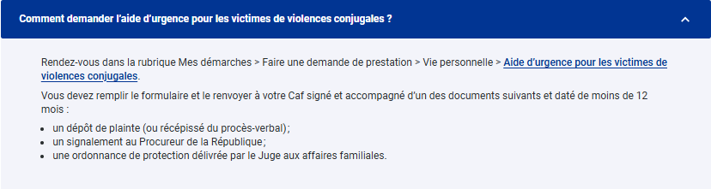
3. L’AVVC
https://www.caf.fr/allocataires/aides-et-demarches/droits-et-prestations/vie-personnelle/l-aide-d-urgence-pour-les-victimes-de-violences-conjugales

Slide 18
Quelques données chiffrées 2025
L’accompagnement des situations de séparation :
391 familles accompagnées dans le cadre d’une séparation. 80 situations avec violence soit 20 % des situations.
Les travailleurs sociaux ont sollicité le fonds SOLD’AILES dans 4 situations.
Aide d’urgence pour les victimes de violences conjugales (AVVC) :
118 demandes d’AVVC – Montant de l’aide moyenne : 862 €
Mobilisation du fonds SOLID’AILES :
47 aides d’urgences attribuées pour un montant de 13 980 € et 3 aides autre du fonds d’avances pour un montant de 8 300 €

Slide 19
4. Le Parcours Arrivée de l’enfant
🎯 Objectif du parcours
Déployé en collaboration avec la CPAM, l’objectif est d’accompagner les familles à chaque étape de l’arrivée d’un enfant, en facilitant l’accès à leurs droits et en sécurisant leur situation.
👨‍👩‍👧 Public concerné
Futurs parents
Parents d’un enfant venant de naître ou adopté
📌 Les moments clés du parcours
Avant la naissance
  Information sur les aides (prime à la naissance, allocation de base…)
  Simulation des droits
À la naissance
  Déclaration de naissance simplifiée
  Mise à jour du dossier allocataire
Après la naissance
  Versement des prestations
  Accompagnement personnalisé (mode de garde, congé parental…)
🔧 Les services proposés
Démarches en ligne simplifiées (caf.fr)
Accueil physique et téléphonique
Accompagnement individualisé

Slide 20
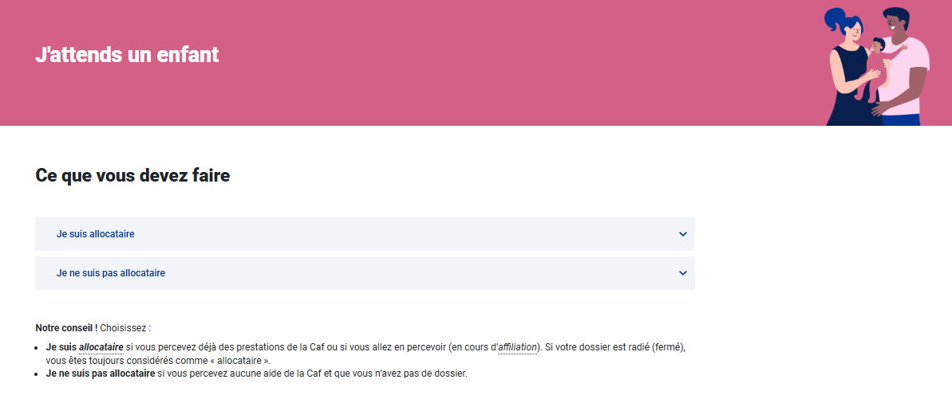
4. Le Parcours Arrivée de l’enfant :
Parcours interactif Caf.fr
Vous attendez un enfant ? | CAF – Caisse d’Allocations Familiales

Slide 21
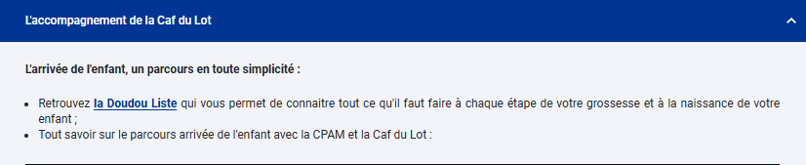

4. Le Parcours Arrivée de l’enfant :
Parcours interactif Caf.fr
Vous attendez un enfant ? | CAF – Caisse d’Allocations Familiales

Slide 22
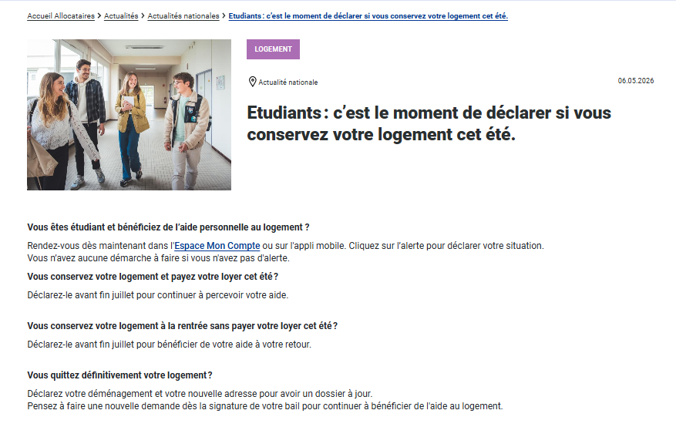
5. Campagne de maintien de l’Allocation logement des étudiants

Slide 23
6. L’aideEnligne
AideEnLigne TUTO
Besoin d'aide pour vos démarches sur caf.fr ?
Avec AideEnLigne, plus besoin de vous déplacer !
Vous partagez l’écran de votre ordinateur avec un conseiller Caf qui vous aide à distance, clic par clic, pour faire vos démarches en ligne depuis chez vous !

Slide 24

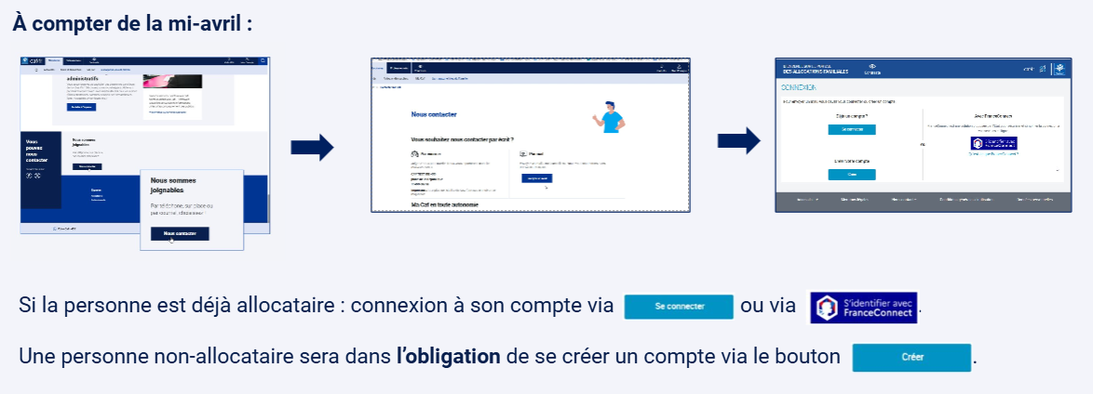
7. Les nouveautés du compte Caf.fr :
Envoyer un mail

Slide 25
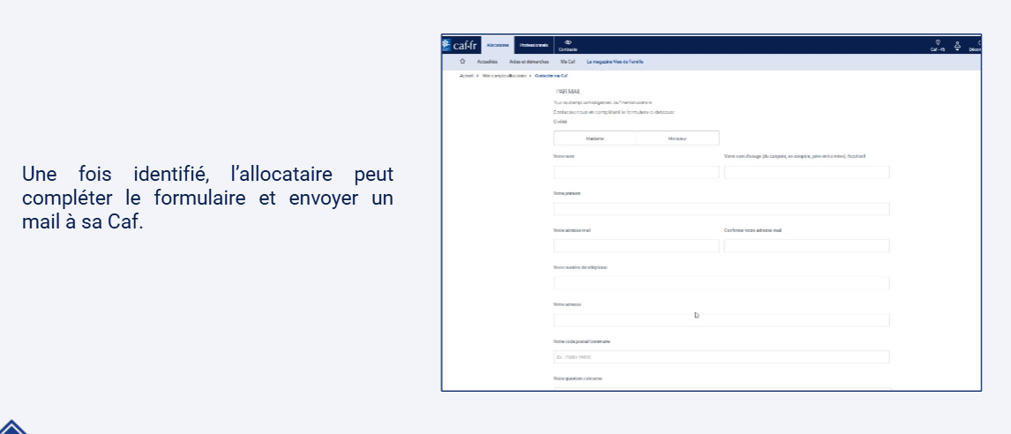
7. Les nouveautés du compte Caf.fr
Envoyer un mail

Slide 26
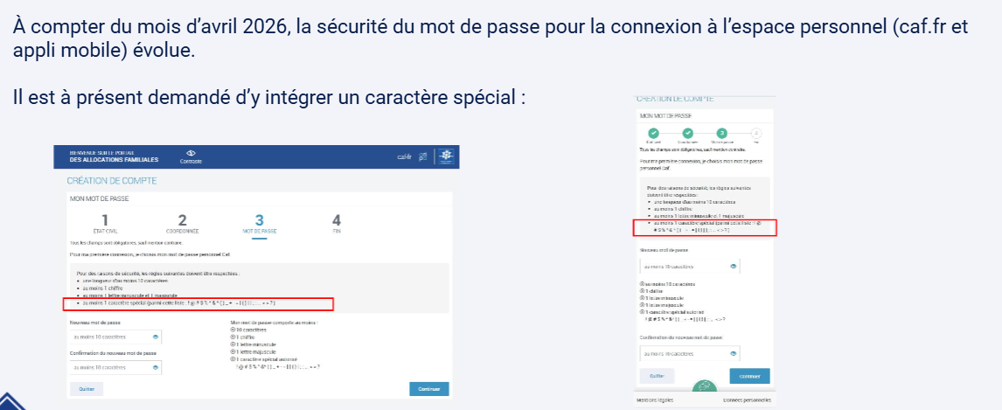
7. Les nouveautés du compte Caf.fr
Le mot de passe de Connexion

Slide 27
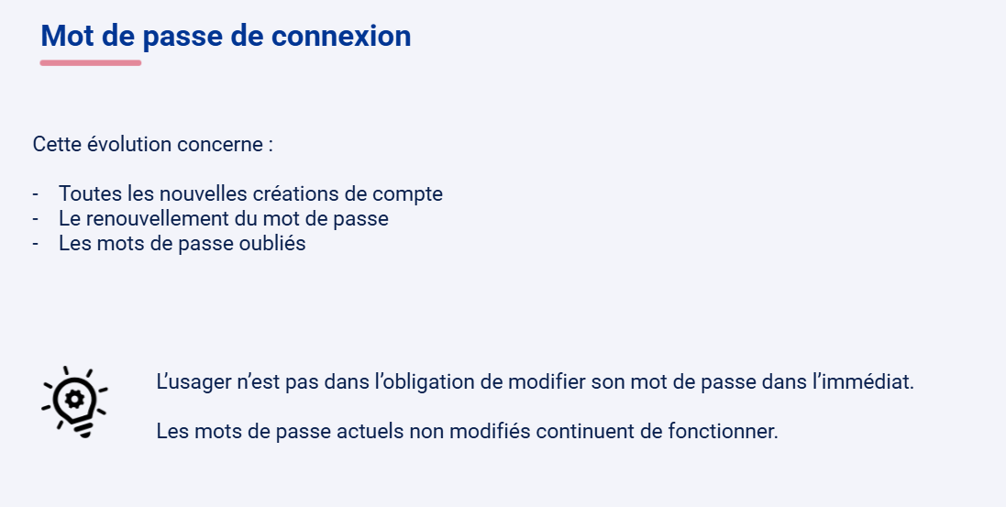
7. Les nouveautés du compte Caf.fr
Le mot de passe de Connexion

Slide 28
7. Les nouveautés du compte Caf.fr
Le mot de passe de Connexion

Slide 29
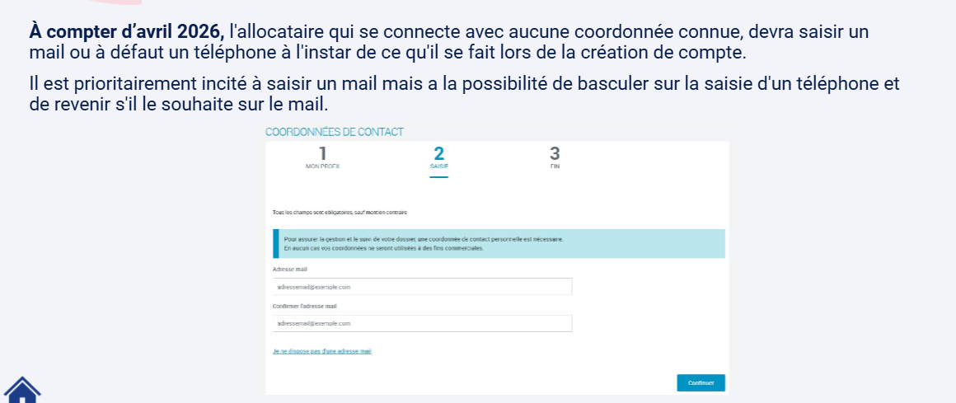
7. Les nouveautés du compte Caf.fr
Obligation de saisie d’au moins une coordonnée de contact

Slide 30
8. Les prochains évènements
🤝 Journées d’immersion partenaires
La Caf du Lot propose des journées d’immersion pour permettre aux partenaires de mieux comprendre ses missions, son organisation et ses métiers, et de découvrir concrètement l’accueil et l’accompagnement des allocataires.
Le calendrier des journées d'immersion 2026 :
lundi 22 juin,
lundi 5 octobre,
mardi 24 novembre.
👉 💻 Les prochains webinaires partenaires – Les ActusCaf
mardi 7 juillet, de 13h30 à 14h30,
mardi 29 septembre, de 13h30 à 14h30,
mardi 1er décembre de 13h30 à 14h30.
Notes:
LS
Consultation du Dossier Allocataire par les Partenaires
Fin de la présentation – Arrêter l’enregistrement
Enregistrement + PPT de présentation dispo sur le Caf.Fr rubrique Partenaires/Partenaires locaux/L'offre de service de la CAF du Lot pour vous aider à mieux accompagner les allocataires

Slide 31

9. Comment rencontrer et contacter la Caf ?
Modes de contact allocataires :
Par téléphone au 3230
Par courrier (Caf du Lot – 304 Rue Victor Hugo – 46019 Cahors CEDEX 9)
Par courriel
transmettreundocument.caf46@info-caf.fr (pas d’image dans le mail, pas de signature, un mail par dossier, format jpeg, pdf, png, jpg ou gif, 10 Mo maximum) Cette adresse ne doit pas être communiquée aux allocataires.
Modes de contact France Services :
Adresse mail spécifique (voir RESANA)
Administration+
Modes de contacts autres partenaires :
CDAP (Consultation du Dossier Allocataire par les Partenaires habilités)
Consultés chaque jour et une réponse est apportée dans les 48h.
A utiliser uniquement pour les urgences ou pour les dossiers bloqués
Notes:
LS
Consultation du Dossier Allocataire par les Partenaires
Fin de la présentation – Arrêter l’enregistrement
Enregistrement + PPT de présentation dispo sur le Caf.Fr rubrique Partenaires/Partenaires locaux/L'offre de service de la CAF du Lot pour vous aider à mieux accompagner les allocataires

Slide 32

9. Comment rencontrer et contacter la Caf ?
Accueil sans RDV du lundi au vendredi de 8h45 à 16h
Espace libre-service (mise à disposition d’un ordinateur)
Espace co-navigation (accompagnement aux démarches en ligne par un CSU)
Espace conseil (réponse de 1er niveau sur les dossiers)
Accueil sur RDV :
A Cahors du lundi au vendredi de 9h à 16h
A Figeac au centre social et de prévention le jeudi de 9h à 12h et de 13h
à 15h.
RDV téléphoniques du lundi au vendredi de 9h à 12h et de 13h à 16h
Notes:
EC
RDV téléphoniques avec un GCA CAF46

Slide 33
9. Comment rencontrer et contacter la Caf ?
Modes de contact pour le service Action Sociale :
Par téléphone au 05 65 23 30 43 (aides financières individuelles)
Par courrier (CS 70218 – 46004 Cahors CEDEX)
Par courriel : aides-financières-AS@caf46.caf.fr
Notes:
LS
Consultation du Dossier Allocataire par les Partenaires
Fin de la présentation – Arrêter l’enregistrement
Enregistrement + PPT de présentation dispo sur le Caf.Fr rubrique Partenaires/Partenaires locaux/L'offre de service de la CAF du Lot pour vous aider à mieux accompagner les allocataires

Slide 34
Merci pour votre participation
Prochain ActusCaf : 7 Juillet 2026 à 13h30

